Slide 1
PhoneTicket Presentacion Final
Grupo N° : 5
Cliente / Product Owner: Mercedes Madeira
Integrantes :
Festa, Gastón Daniel
Rodriguez, Sebastian
Schenkelman, Damián
Servetto, Matías

Slide 2
Lunes
Martes
Miércoles
Jueves
Viernes
Sábado
Domingo
Planificación
Backlog
Objetivos
Criterios Aceptación
E-mail a cliente
Reunión informal
E-mail a cliente
E-mail a cliente
Revisión
Burndown

Slide 3
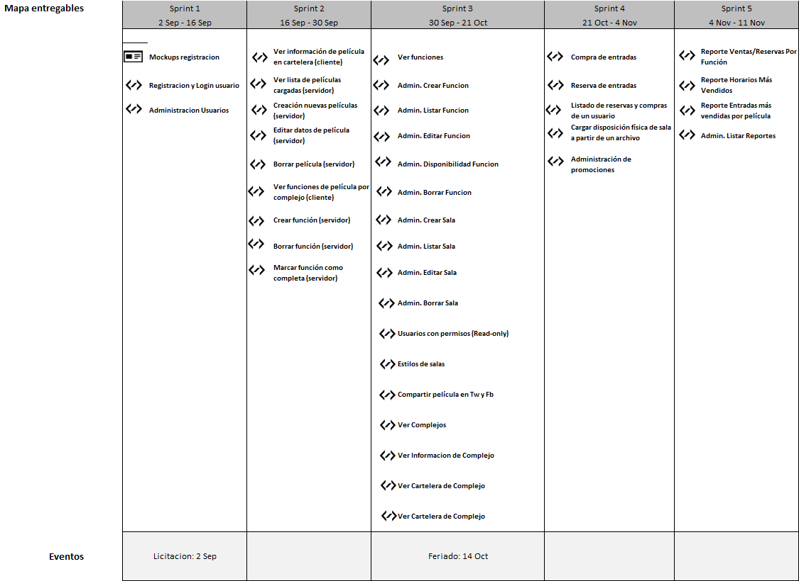

Slide 4
Lecciones Aprendidas – Sprint #1
Estimar mas tiempo para spikes con nuevas tecnologías (Android Studio + RoboLetric)
Trabajar en la tarea mas prioritaria
Enviar e-mails de progreso interno para facilitar el armado de los e-mails al cliente
Tareas atómicas deján en claro lo que hay que hacer y sirven para mostrar progreso

Slide 5
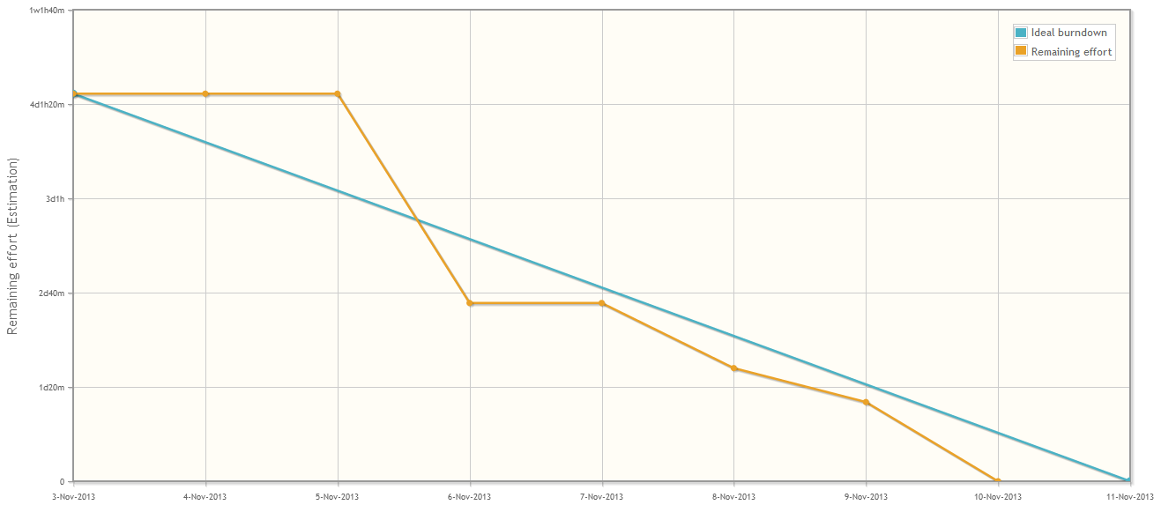
Sprint 1 - Burndown Chart

Slide 6
Lunes
Martes
Miércoles
Jueves
Viernes
Sábado
Domingo
Planificación
Backlog
Objetivos
Criterios Aceptación
E-mails internos
E-mail a cliente
E-mail internos
Reunión informal
E-mail a cliente
E-mail a cliente
E-mails internos
E-mail internos
Revisión
Burndown

Slide 8
Lecciones aprendidas – Sprint #2
Reuniones - Planeamiento:
Prioridades de alto nivel definidas
Mockups simples (ej: papel) aprobados
Criterios de aceptación mínimos establecidos por el cliente.
Modelo básico definido aprobado
Reunión del equipo para dejar en claro las prioridades
Obtener información del esfuerzo real de las tareas para mejorar la estimación.
Utilizar mensajes separados y enviar recordatorios para no quedarnos bloqueados.
Reducir la cantidad de e-mails de informe de progreso, con orientación a funcionalidades completas y no tanto a detalles internos para no agobiar al cliente. Uso de URGENTE.

Slide 9
Lunes
Martes
Miércoles
Jueves
Viernes
Sábado
Domingo
Planificación
Mockups
Criterios aceptación
Prioridades
Backlog
Objetivos
Criterios Aceptación
Aprobar mockups y UAT
Reunión informal
Revisión
Burndown
Análisis estimaciones

Slide 11
Lecciones aprendidas – Sprint #3
Realizar estimaciones con SP == 1 Hora o pasar a usar HH para poder usar estimaciones con números no enteros.
Crear templates para los documentos de pruebas funcionales.
Responder más rápido a los e-mails del cliente. De otra forma, no esta seguro que el mismo llegó y que vamos a hacer los cambios pedidos.
Detallar pruebas funcionales más exhaustivas y hacer pruebas exploratorias lo antes posible.
Agregar tareas las tareas de crear el análisis de métricas y los informes de avance al backlog.

Slide 13
Lecciones aprendidas – Sprint #4
Pruebas Funcionales - No usar palabras técnicas, o en inglés. Aclarar con mayor detalle los pasos a seguir.
Identificación de Tareas – Es positivo tener tareas atómicas, pero se debe tener cuidado para que no cambie mucho el alcance. Faltó identificar tareas en el comienzo del sprint.
Documento REST API – Fue fundamental para la comunicación del equipo.

Slide 15
Lecciones aprendidas – Sprint #5
Fue fundamental la gestión de los riesgos (exámen) para poder terminar el proyecto cumpliendo con el cliente
Faltó agregar spike para creación de reports en formato PDF

Slide 16
Sprint | Trabajo respecto al estimado
3 | 114%
4 | 85%
5 | 105%

Slide 17
DEMO

Slide 18
Preguntas?

Slide 19
Gracias

